Slide 1

Secretaria do Meio Ambiente do Estado da Bahia
Superintendência de Políticas e Planejamento Ambiental
Diretoria de Estudos Avançados de Meio Ambiente
GESTÃO AMBIENTAL COMPARTILHADA
GAC

Slide 2

Gestão Ambiental Compartilhada
O Programa GAC tem como objetivo principal apoiar os municípios na estruturação do seu Sistema de Meio Ambiente tendo em vista as ações administrativas dos municípios previstas na lei complementar 140.
Para participar os municípios devem declarar ter órgão ambiental capacitado, conselho de meio ambiente e indicar o nível desejado do anexo da resolução Cepram 4.420/15

Slide 3
Convênio 07/14 com o consórcio Litoral Sul
Celebrado em 18/06/2014
Obrigações da SEMA
Disponibilização de 01 Computador, 01 impressora, 01 GPS, 01 decibilímetro e 01 scanner ;
01 Automóvel;
Equipe técnica custeada pela SEMA de acordo com a demanda das atividades de licenciamento e fiscalização ambiental dos municípios consorciados e aprovação do local das reservas legais das propriedades . Prazo: 02 anos;
Capacitação da equipe técnica.
Acompanhar, supervisionar e fiscalizar a execução deste convênio

Slide 4
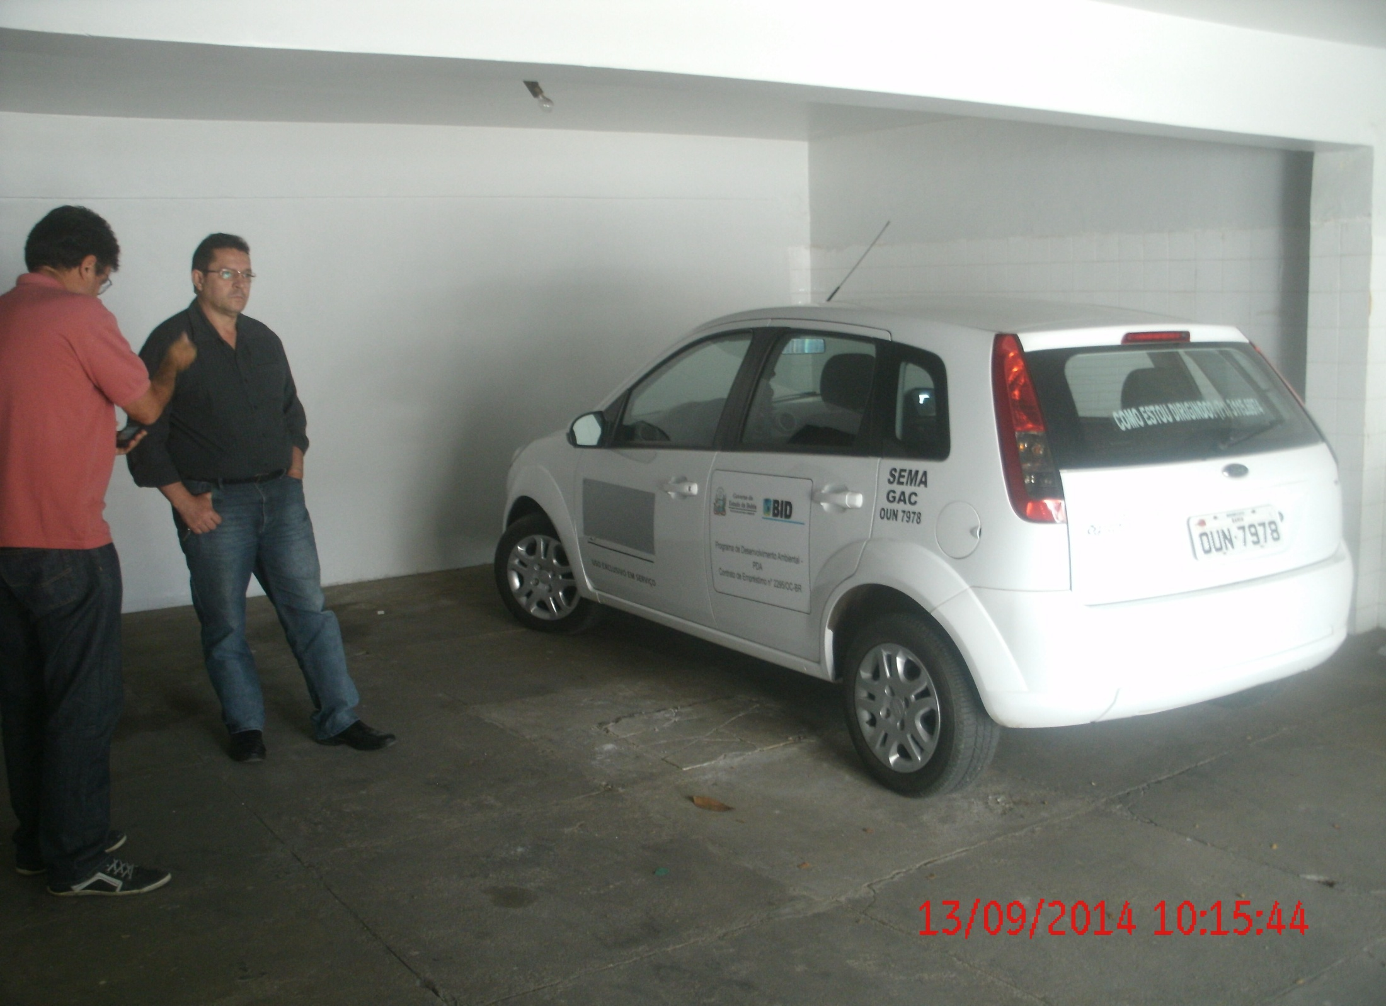

Slide 5
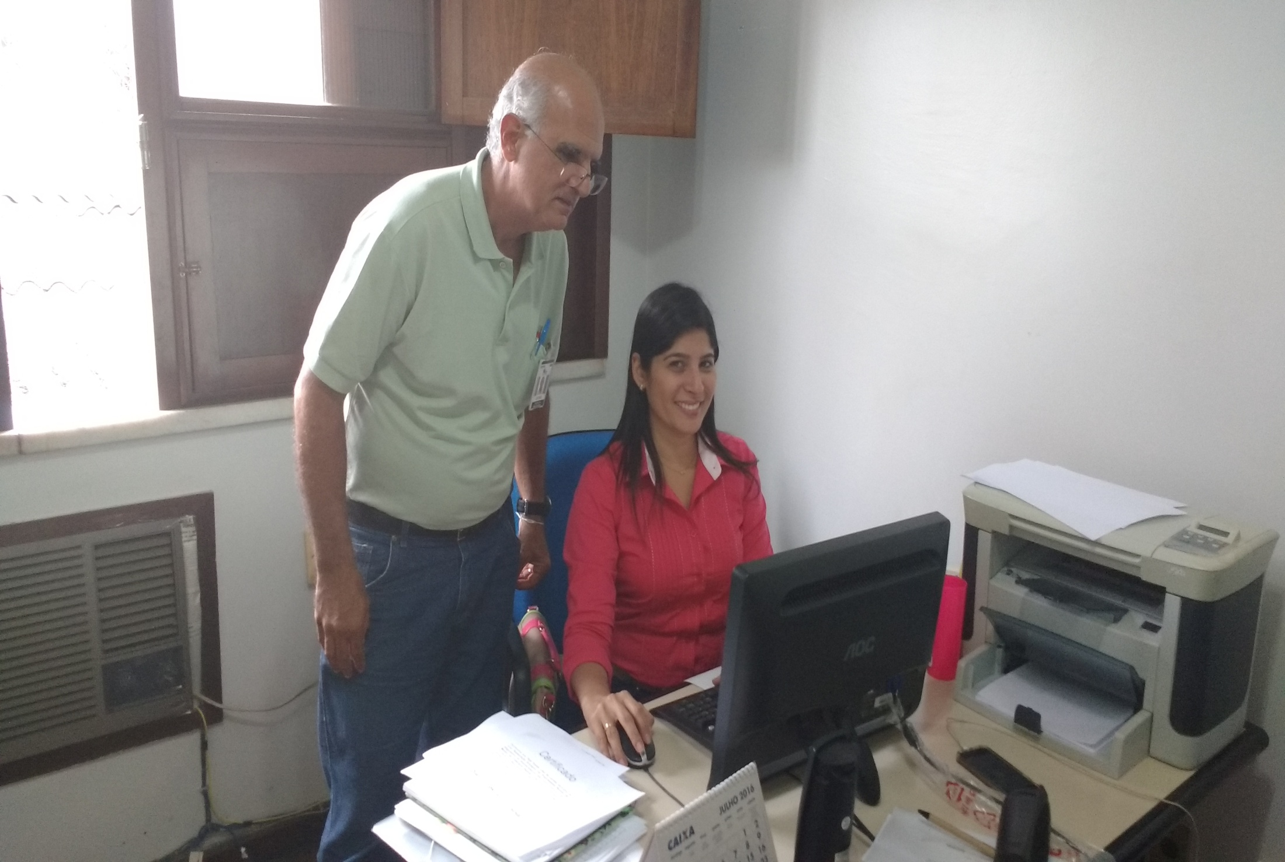

Slide 6
Obrigações do INEMA
Prestar apoio técnico qualificado à implantação do presente convênio
Acompanhar, supervisionar e fiscalizar a execução deste convênio

Slide 7

Obrigações do consórcio
Legislação ambiental dos municípios aprovada na câmara de vereadores e publicada em diário oficial.
Envio de ofício à SEMA assumindo o nível 3 da Resolução Cepram 4.420
Contratação de equipe técnica experiente, através de seleção pública, para as atividades de licenciamento e fiscalização ambiental dos municípios consorciados;
Sala com toda a infraestrutura necessária para os técnicos;
Combustível , manutenção e seguro do automóvel;
Atender as demandas de licenciamento e fiscalização ambiental dos municípios e aprovação do local das reservas legais das propriedades.

Slide 8
Municípios Consorciados: Almadina, Buerarema, Barro Preto, Coaraci, Floresta Azul, Ibicaraí, Itapé, Itajuípe, Itapitanga, Ubaitaba e Uruçuca
Valor do convênio em 02 anos : 523.588,85 (repassado em 04 parcelas)
Contrapartida do consórcio : 30.380,00 ( R$ 115,00/ município/mês)

Slide 9
Resultados Alcançados até 31/10/16
Município | Licenciamento Ambiental | Receita Licenciamento (R$) | Fiscalizações com Notificações | Fiscalizações sem Notificações | Total de Fiscalizações
ALMADINA | 0 |  | 5 | 1 | 6
BUERAREMA | 0 |  | 13 | 3 | 16
BARRO PRETO | 0 |  | 18 | 4 | 22
COARACI | 1 | R$ 1.980,00 | 10 | 1 | 11
FLORESTA AZUL | 4 | R$ 3.412,00 | 17 | 25 | 42
IBICARAI | 4 | R$ 2.400,00 | 13 | 12 | 25
ITAPÉ | 0 |  | 14 | 6 | 20
ITAJUIPE | 4 | R$ 3.550,00 | 33 | 8 | 41
ITAPITANGA | 0 |  | 4 | 3 | 7
UBAITABA | 2 |  | 16 | 11 | 27
URUÇUCA | 10 | R$ 2.801,46 | 41 | 16 | 57
TOTAL | 25 | R$ 14.143,46 | 184 | 90 | 274

Slide 10
Observações:
1- Os municípios de Itapé, Buerarema ainda não aprovaram o código ambiental na câmara de vereadores e Itapitanga ainda não implementou o conselho municipal de meio ambiente
2 – Até o momento nenhum de auto de infração foi emitido pelos municípios inviabilizando essas receitas cujos empreendedores acabam sendo autuados pelo Inema que arrecada as multas impostas.
3 – Os técnicos ainda têm dificuldade na articulação com a maioria dos municípios tendo em vista a necessidade de definição de um ponto focal em cada um.
4 – Sustentabilidade do convênio

Slide 11
COORDENAÇÃO GAC
71 3115 3890
Programa.gac@sema.ba.gov.br
coordenador: Ricardo Duarte

